Slide 1




Otvoreni pristup (OA)
Ljiljana Poljak Bilić
Petra Zoranović
Barbara Konjevod
27. siječnja 2022.

Slide 2
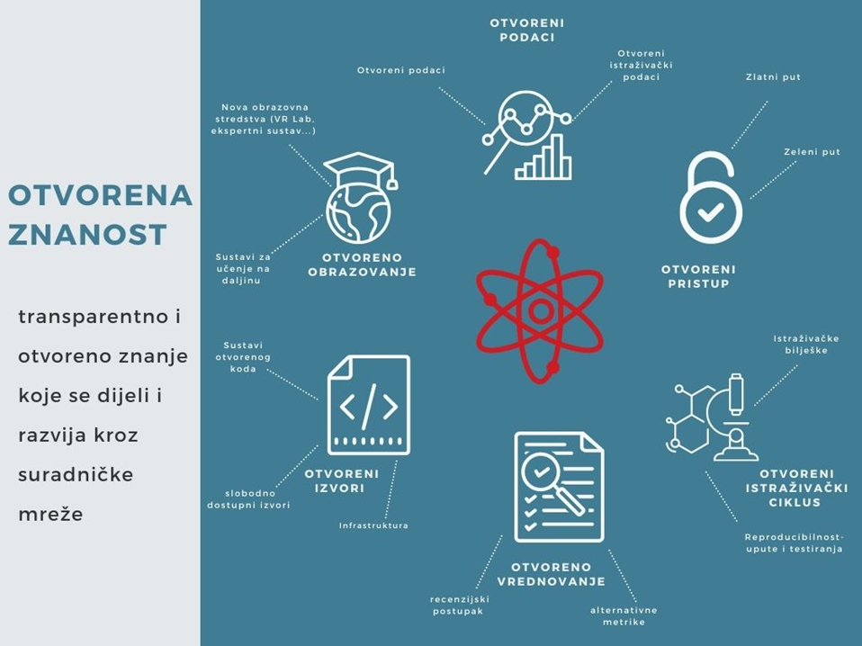

Slide 3
Otvorena znanost?
  pomak od standardnih načina objavljivanja istraživačkih rezultata u znanstvenim publikacijama prema dijeljenju i korištenju dostupnog znanja u što ranijoj fazi istraživačkog procesa
  mijenja način provođenja znanstvenih istraživanja, pristupa i korištenja rezultata, a javljaju se novi načini znanstvene razmjene i suradnje
  otvara put za unaprjeđeno povezivanje interdisciplinarnih istraživanja, što je ključno za rješavanje složenih istraživačkih pitanja i društvenih izazova

Slide 4

Zašto?
  učinkovitost
    smanjuje se potreba za nepotrebnim umnožavanjem istraživanja
    više istraživanja na temelju istih podataka
  pridonosi se poboljšanju kvalitete
    ponovljivost i validacija rezultata --> pomaže u borbi protiv znanstvene prijevare
  ubrzan znanstveni napredak
  pogoduje gospodarskom rastu i inovacijama

Slide 5

„Otvoreni pristup je slobodan, besplatan i neometan mrežni pristup digitalnim znanstvenim informacijama koji omogućava čitanje, pohranjivanje, distribuciju, pretraživanje, dohvaćanje, indeskiranje i/ili drugo zakonito korištenje”
Hrvatska deklaracija o otvorenom pristupu, 2012.

Slide 6
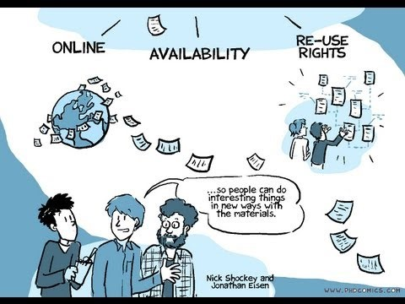
Open Access Explained. Piled Higher and Deeper (PHD Comics): https://youtu.be/L5rVH1KGBCY

Slide 7

Cilj politika otvorenog pristupa
"istraživačima i široj javnosti pružiti besplatan pristup stručno recenziranim znanstvenim publikacijama, istraživačkim podacima i drugim rezultatima istraživanja na otvoren i nediskriminirajući način, i to što je ranije moguće u postupku njihova širenja, te omogućiti uporabu i ponovnu uporabu rezultata znanstvenih istraživanja."
PREPORUKA KOMISIJE (EU) 2018/790 оd 25. travnja 2018. o pristupu znanstvenim informacijama i njihovu čuvanju
Notes:
Europska komisija državama članicama ovim preporukama nalaže donošenje politika u cilju ostvarivanja otvorenog pristupa i formiranja europskog istraživačkog prostora, a regulira: otvoreni pristup znanstvenim publikacijama, Upravljanje istraživačkim podacima (uključujući otvoren pristup), čuvanje i ponovnu uporabu znanstvenih informacija, infrastrukture za otvorenu znanost, Vještine i kompetencije (istraživača i osoblja akademskih institucija u pogledu znanstvenih informacija), poticaje i nagrade

Slide 8



Autor
veća vidljivost = veća citiranost
ubrzanje cjelokupnog znanstvenog ciklusa
Ustanova
Zašto?
okuplja znanstveni, obrazovni i stručni rad na jednom mjestu i predstavlja ga akademskoj zajednici, financijerima i javnosti
vidljivost, kvaliteta, umrežavanje, pozicioniranje
Zajednica
PITCH DECK V 1.0
upoznavanje i razumijevanje znanstvene zajednice - popularizacija znanosti
brži protok znanja između znanstvene zajednice i industrije - gospodarski razvoj

Slide 9

Iz literature
Citatna prednost članaka:
Citiranost članaka u otvorenom pristupu porasla je između 250% i 580 %
Harnad ,2005.*
Gargouri, Hajjem, Larivière et al., 2010.**
Utvrđeno je povećanje citiranosti, posebno za visoko citirane članke.
Prednost citiranja članaka u otvorenom pristupu, porast broja članka u otvorenom pristupu
Amiad, 2021. ***
*fizika
** inženjerstvo, biologija, biomedicina, kemija, psihologija, matematika, klinička medicina, zdravlje, fizika, društvene znanosti, znanosti o zemlji
***računalna znanost

Slide 10
Vrste otvorenog pristupa
Zeleni put
Rad objavljen u časopisu s pretplatom, a dopuštena verzija rada pohranjena u repozitorij (s odgodom)
Zlatni put
Plaćena objava rada (APC) u časopisu u otvorenom pristupu

Slide 11

Digitalna građa:
Repozitorij
  ocjenski radovi
  radovi objavljeni u časopisu ili zborniku
  poglavlja u knjizi i knjige
  likovna i audiovizualna građa
  skup podataka
  obrazovni sadržaj
  ostala dokumentacija (izvještaji, elaborati, studije i sl.)
  Pohrana
  Upravljanje
  Pristup

Slide 12

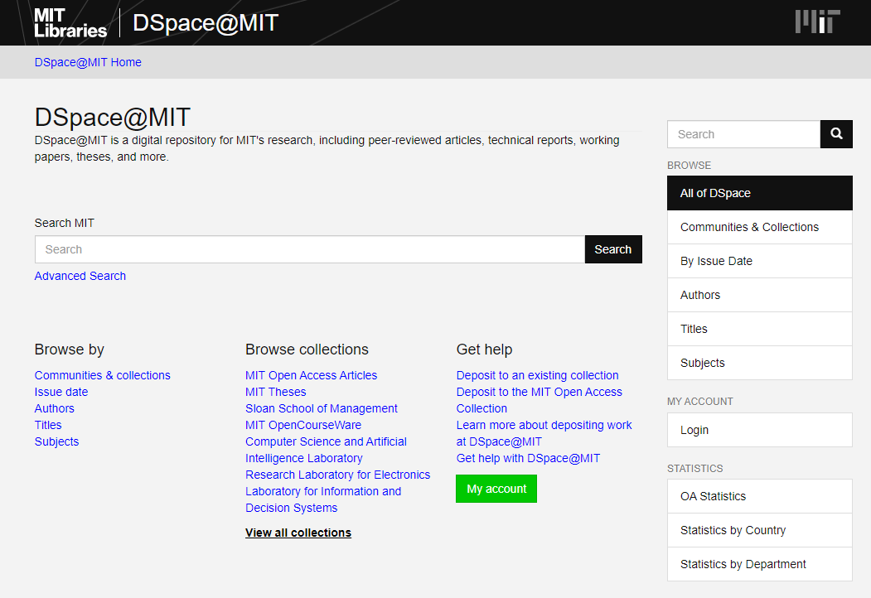



Primjer dobre prakse:

Slide 13

Može li rad biti objavljen u repozitoriju?
Ovisi o politici izdavača o samoarhiviranju i stavljanju rada u otvoreni pristup.
Sherpa Romeo

Slide 14




Predrecenzijska verzija
eng. preprint / submitted version
Verzija prihvaćena za objavljivanje
engl. postprint / accepted manuscript
Objavljena verzija
engl. version of record – VoR /
published PDF
Verzije
radova

Slide 15

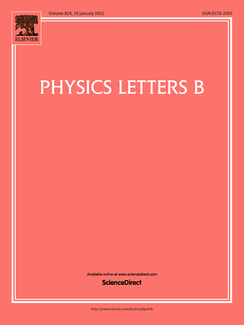
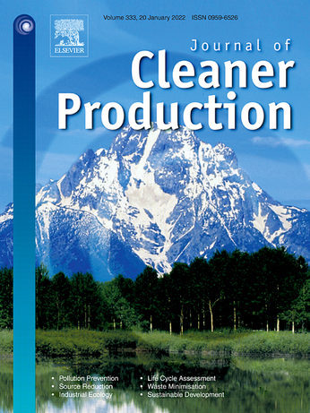
Politike izdavača
Physics Letters B
Journal of Cleaner Production

Slide 16



Provjeriti uredničku politiku časopisa
Pohrana rada u repozitoriju
Odabrati ispravnu verziju rada
Učitati rad u repozitorijj

Slide 17
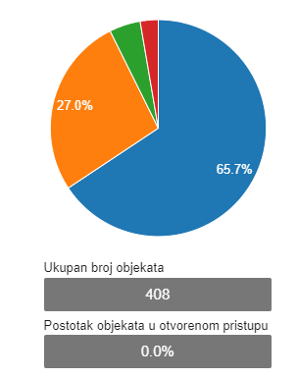
Repozitorij Fakulteta elektrotehnike, strojarstva i brodogradnje u Splitu
Mogućnosti

Slide 18
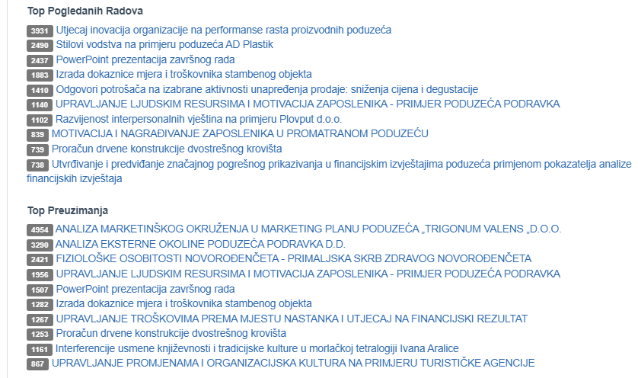
Statistika?
Veća vidljivost = veća citiranost
Sveučilište u Splitu (2022). UNIST repozitorij: statistika top pogleda/preuzimanja objekata [skup podataka]. 20.11.2022. Dobavljeno iz: https://repozitorij.svkst.unist.hr/stats/repository
Notes:
Gentil-Beccot, Mele and Brooks (2009) found that free and immediate online dissemination of preprints creates a considerable citation advantage in high-energy physics (HEP). This is also caused by the
fact that in the field of HEP, researchers have the tendency to cite pre-print versions of the paper before
publication (Figure 1.5). In addition, the analysis of Internet clickstreams in the leading digital libraries
reveals that high-energy physics scientists have the tendency to prefer to download articles from
repositories rather than journal websites (HEP scientists are between four and eight times more likely to
download an article from arXiv rather than its final published version on a journal website).
https://www.oecd-ilibrary.org/docserver/5jrs2f963zs1-en.pdf?expires=1642667975&id=id&accname=guest&checksum=27770428D74FCB50EFADDB3F1FD1026B , str. 24.

Slide 19
Zašto objavljivati u repozitriju FESB-a?
Vidljivost
Google, Google Scholar
OpenDOAR
Horizon 2020
"Autori ispunjavaju obvezu objave u otvorenom pristupu koju EC nalaže za sve H2020 projekte, kao i obvezu pohrane istraživačkih podataka za određena znanstvena područja"
Citiranost
"Na veću citiranost utječu: raniji pristup, odabir kvalitetnih članaka, pristranost pri odabiru, veći broj učitavanja samoarhiviranih članaka..."

Slide 20
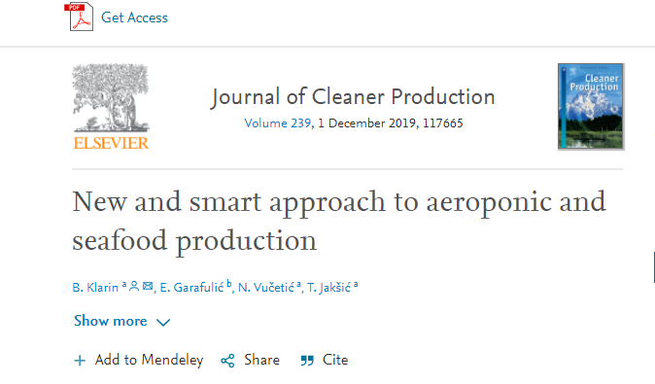
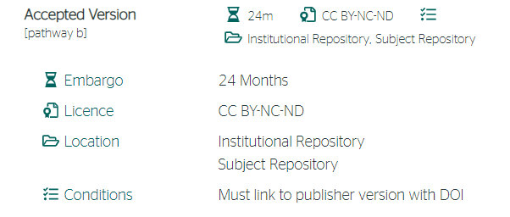
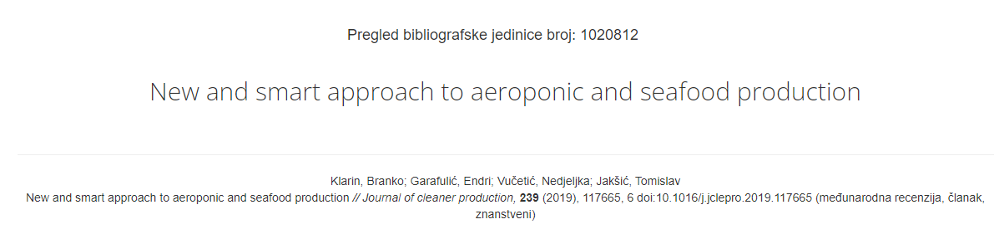

Slide 21


Sveučilišna knjižnica u Splitu
ljpoljak@svkst.hr, petra.zoranovic@svkst.hr otvorenaznanost@svkst.hr,
bibliometrija@svkst.hr
Knjižnica Fakulteta elektrotehnike, strojarstva i brodogradnje
barbara.konjevod@fesb.hr

Slide 22
Literatura:
  Amjad, T., Sabir, M., Shamim, A., Amjad, M. i Daud, A. (2021). Investigating the citation advantage of author-pays charges model in computer science research: a case study of Elsevier and Springer. Library Hi Tech. https://doi.org/10.1108/LHT-05-2021-0154
  Gargouri, Y., Hajjem, C., Larivière, V., Gingras, Y., Carr, L., Brody, T, et al. (2010). Self-Selected or Mandated, Open Access Increases Citation Impact for Higher Quality Research. PLoS ONE 5 (10). https://doi.org/10.1371/journal.pone.0013636
  Harnad, S. i Brody, T. (2004). Comparing the Impact of Open Access (OA) vs. Non-OA Articles in the Same Journals. D-Lib Magazine, 10 (6). http://www.dlib.org/dlib/june04/harnad/06harnad.html
  Vicente-Saez, R. i Martinez-Fuentes, C. (2018). Open Science now: A systematic literature review for an integrated definition. Journal of business research, 88, 428-436. https://doi.org/10.1016/j.jbusres.2017.12.043
Legislativni okvir:
  Hrvatska deklaracija o otvorenom pristupu. (2012). https://www.fer.unizg.hr/oa2012/deklaracija
  Europska komisija. (2018). Preporuka komisije (EU) 2018/790 od 25. travnja 2018. o pristupu znanstvenim informacijama i njihovu čuvanju. https://eur-lex.europa.eu/legal-content/HR/TXT/PDF/?uri=CELEX:32018H0790&from=HR

